Slide 1
Omgang met God
Bidden

Slide 2

Opening
Zingen
Psalm 27:5
Bidden
Bijbellezen
1 Koningen 17:1-7

Slide 3

Bijbelstudie
Bespreek de vragen op blz. 96

Slide 4
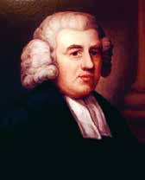
Binnenkomer
Bespreek de binnenkomer op blz. 95

Slide 5
Doelen
Hoofd - weten
Hart - beseffen
Handen - kunnen
Ik weet dat de Heere mij roept tot de plicht van het gebed.
Ik besef dat het gebed spreken met de Heere is en wat dit van mij vraagt.
Ik kan wat de Bijbel ons leert over het gebed een plaats geven in mijn gebedsleven.

Slide 6

Wat is bidden?
Lees het stukje op blz. 97
Wat is bidden?
Ervaar jij bidden zo?

Slide 7
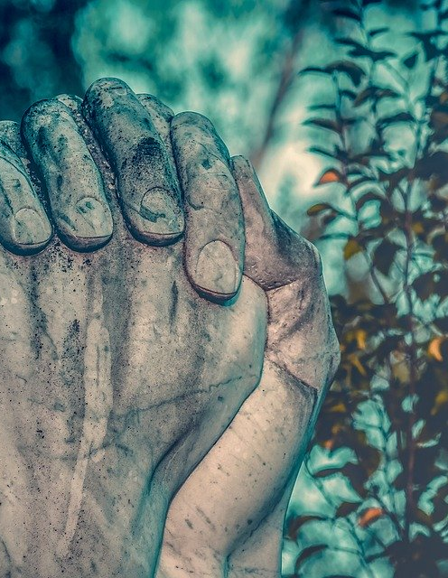
Het gebed is noodzakelijk
Lees het stukje op blz. 97
Is bidden voor jou noodzakelijk?

Slide 8
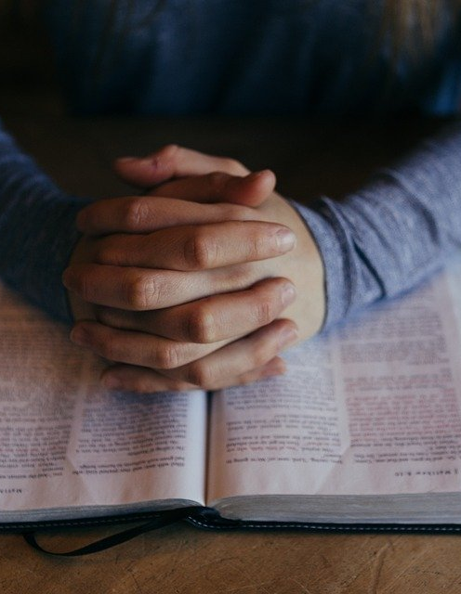
Wie wij aanroepen in het gebed
Lees het stukje op blz. 97
Tot wie bid jij in je gebed?

Slide 9
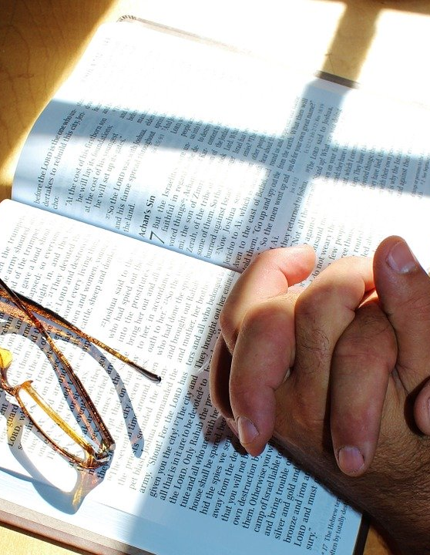
Hoe bidden wij?
Lees het stukje op blz. 97
Hoe bid jij?

Slide 10
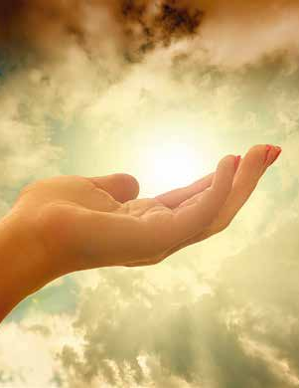
Waar mag je om vragen?
Lees het stukje op blz. 97

Slide 11
Verwerkingsvragen
Bespreek de verwerkingsvragen op blz. 98

Slide 12
Samenvatting
Ons bidden is een aanroepen van de Heere, met onze aanbidding, dankzegging en vragen.
Het gebed is nodig voor alle mensen.
Wij roepen tot God, omwille van Zijn Zoon, door de Heilige Geest.
In de Schrift lezen wij hoe de Heere wil dat wij tot Hem naderen.
Wij mogen alle vragen eerbiedig stellen, als wij weten dat het niet tegen de Schrift ingaat.

Slide 13

Huiswerk volgende keer
HUISWERK VOLGENDE KEER

Slide 14
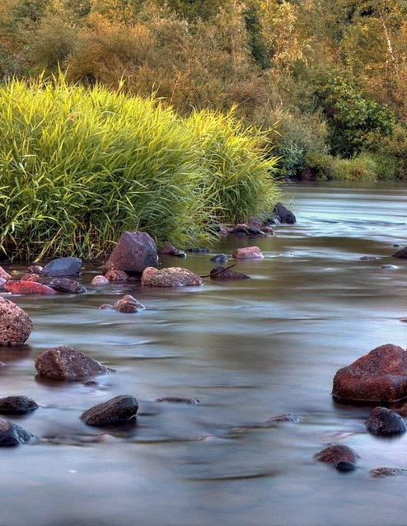
Een verhaal
Notes:
Optie 1 – Een verhaal
In de 16e eeuw werden Franse protestanten, de Hugenoten, fel vervolgd. Toen een predikant in Parijs hoorde dat de Roomse koning hem wilde doden, moest hij zo snel hij kon vluchten. Met zijn jonge gezin trokken zij weg. De reis verliep voorspoedig, er kwam geen vervolger opdagen. Totdat zij naderden tot de oevers van de brede rivier de Loire. Hoe zouden zij deze rivier oversteken? De bruggen werden bezet door soldaten. Gelukkig vonden zij een doorwaarbare plek. Met de kinderen in hun armen trokken zij door de ondiepe plaats. Nauwelijks waren zij aan de overzijde aangekomen of zij hoorden een luid geroep. Een afdeling soldaten wilde hen achtervolgen. Wat moesten zij beginnen? Aan de overzijde van de rivier knielden zij en riepen in hun grote nood tot de Heere. Op datzelfde ogenblik verhoorde de Heere hun gebed. Terwijl zij geknield lagen, hoorden zij een machtig geruis. Waren de soldaten bezig met achtervolgen? Toen zij opkeken zagen zij tot hun verbazing dat het water snel begon te stijgen. Het geruis dat de vluchtelingen hoorden, was veroorzaakt door geweldige massa’s water, die van de bergen neerstortten en plotseling de rivier tot een brede en bruisende stroom maakten. En dat juist op het moment dat de vervolgers aangekomen waren om door de rivier te trekken. Maar dat konden zij wel vergeten. Opnieuw vielen de vluchtelingen op hun knieën, nu om de Heere te danken voor Zijn wonderlijke hulp.

Slide 15
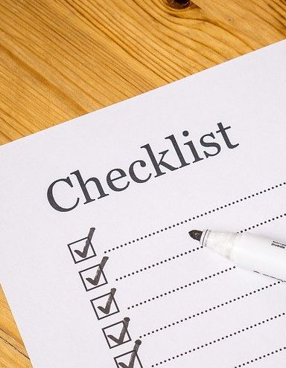
Waar bid jij om?
Maak lijstje waar je voor bidt.
Wat je bidt, laat zien wat je belangrijk vindt. Kijk zo eens naar je gebed:
Is jouw gebed egoïstisch, omdat je alleen bid voor jezelf?
Laat jouw gebed liefde tot anderen zien, doordat je ook voor anderen bidt?
Laat jouw gebed liefde tot de Heere zien?
Het hoogste doel van ons leven, is leven tot eer van God, zegt de Westminster Catechismus. Als je kijkt naar jouw gebed, blijkt daar dan uit dat de eer van God belangrijk voor je is?
Notes:
Optie 1 – Waar bid jij om?
Laat de catechisanten de volgende opdracht individueel uitvoeren:
Maak lijstje waar je voor bidt.
Stel vervolgens de vraag:
Wat je bidt, laat zien wat je belangrijk vindt. Kijk zo eens naar je gebed:
Is jouw gebed egoïstisch, omdat je alleen bid voor jezelf?
Laat jouw gebed liefde tot anderen zien, doordat je ook voor anderen bidt?
Laat jouw gebed liefde tot de Heere zien?
Het hoogste doel van ons leven, is leven tot eer van God, zegt de Westminster Catechismus. Als je kijkt naar jouw gebed, blijkt daar dan uit dat de eer van God belangrijk voor je is?

Slide 16
Boodschappenlijstje of omgang?
Veel van ons bidden lijkt meer op het indienen van een boodschappenlijstje bij de Heere, van dingen die we graag zouden willen. Nu mogen we de Heere vragen om wat wij nodig hebben. Maar bidden is méér. Echt bidden is omgang zoeken met God. Schrijf voor jezelf op:
Waar heb je de afgelopen tijd Gods liefde en zorg in gezien? Schrijf op hoe je aan de Heere kunt vertellen dat je Zijn liefde en zorg daarin gezien hebt, en dat je Hem daar dankbaar voor bent?
Wie is God? Schrijf op hoe je Zijn grootheid en heerlijkheid onder woorden kunt brengen in je gebed.
God doet alle dingen tot Zijn eer. Waar zou je om kunnen bidden, opdat God de eer krijgt van wat er gebeurd in de wereld en in jouw leven?
Als je verkering hebt en veel van je vriend(in) houdt, dan zeg je dat ook tegen hem of haar. Schrijf op hoe je de Heere kunt laten merken dat je Hem lief hebt?
Notes:
Optie 2 – Boodschappenlijstje of omgang?
Veel van ons bidden lijkt meer op het indienen van een boodschappenlijstje bij de Heere, van dingen die we graag zouden willen. Nu mogen we de Heere vragen om wat wij nodig hebben. Maar bidden is méér. Echt bidden is omgang zoeken met God. Schrijf voor jezelf op:
Waar heb je de afgelopen tijd Gods liefde en zorg in gezien? Schrijf op hoe je aan de Heere kunt vertellen dat je Zijn liefde en zorg daarin gezien hebt, en dat je Hem daar dankbaar voor bent?
Wie is God? Schrijf op hoe je Zijn grootheid en heerlijkheid onder woorden kunt brengen in je gebed.
God doet alle dingen tot Zijn eer. Waar zou je om kunnen bidden, opdat God de eer krijgt van wat er gebeurd in de wereld en in jouw leven?
Als je verkering hebt en veel van je vriend(in) houdt, dan zeg je dat ook tegen hem of haar. Schrijf op hoe je de Heere kunt laten merken dat je Hem lief hebt?

Slide 17
Bidden met het Onze Vader
Schrijf onder elke bede van het Onze Vader drie dingen op, die je naar aanleiding van die bede kunt bidden.
Notes:
Optie 3 – Bidden met het Onze Vader
Luther gebruikte het Onze Vader om mensen te leren bidden.
Leer het Onze Vader uit je hoofd en bidt dit elke morgen en avond.
Denk bij elke regel na, over alles wat je bidden kunt bij die regel.
Bijvoorbeeld als je bidt: Onze Vader
Bedenk dan, welk voorrecht het is, dat Hij onze Vader is.
Dank Hem ervoor, dat Hij ons niet alleen geschapen heeft, maar als een vader wil onderhouden.
Dank Hem ervoor, dat Hij door de Heere Jezus ons, als weggelopen kinderen, weer wil ontvangen en weer tot een Vader wil zijn.
Bid, dat je weet dat je afhankelijk bent van Hem, en dat je het nodig hebt, dat Hij als Vader deze dag voor je zorgt.
Etc.
Deel het Onze Vader uit aan de catechisanten, waarbij onder elke bede drie lijnen staan (zie onder Extra’s een blad wat u printen kunt).
Laat ze alleen, of in groepjes van 2, onder elke bede van het Onze Vader drie dingen opschrijven, die je naar aanleiding van die bede bidden kunt.
Bespreek de opdracht na

